Slide 1

Қазақ тілі мен әдебиеті пәнінің әдістемелік
бірлестігі

Slide 2
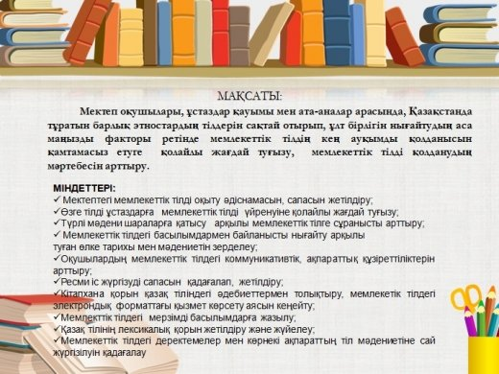

Slide 3
Әдістемелік бірлестік - білім мекемесінің әдістемелік қызметі құрылымындағы негізгі бөлім болып табылады. Бірлестік бір немесе туыстас бірнеше пәндер бойынша оқу-тәрбие, әдістемелік, зерттеу-тәжірибелік және сыныптан тыс жұмыстарды жүзеге асырады.
Әдістемелік бірлестіктің ерекше қамқорлығы – ол тиімді, нәтижелі, белсенді әдісті, тәсілді сабақтың міндетіне қарай оқыту мен тәрбиелеу құралдарын, оқу материалдарының мазмұны мен жұмыс жағдайын мұғалімдердің шығармашылықпен меңгеруін ұйымдастыру.

Slide 4
Әдістемелік бірлестік жұмысының негізгі түрлері:
Оқыту және тәрбиелеу әдістемесінің келелі мәселелері бойынша педагогикалық эксперимент жүргізеді, эксперимент нәтижелерін педагогикалық процеске енгізеді.
Әдістеме сұрақтары бойынша дөңгелек үстелдер, мәжілістер мен семинарлар, мұғалімдердің шығармашылық есебін өткізеді.
Ашық сабақтар мен сыныптан тыс іс-шаралар өткізеді.

Slide 5

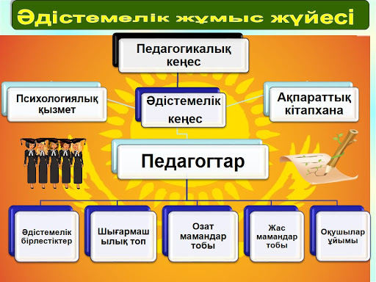

Slide 6
Педагогика мен психологияның жалпы сұрақтары, оқыту мен тәрбие әдістемесі бойынша лекциялар, хабарламалар және баяндамалар жасайды.
Озық педагогикалық идеялармен басшылыққа алынуы тиіс құжаттарды оқып үйреніп, оның оқу-тәрбие процесінде орындалуын қамтамасыз етеді.
Пән апталықтары мен әдістемелік апталықтар өткізеді.
Сабақтардың өткізілу барысына бақылау жасайды.

Slide 7
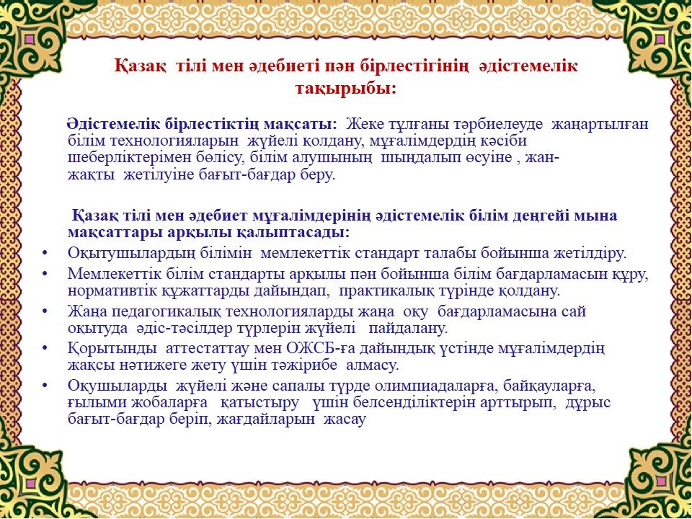



Slide 8

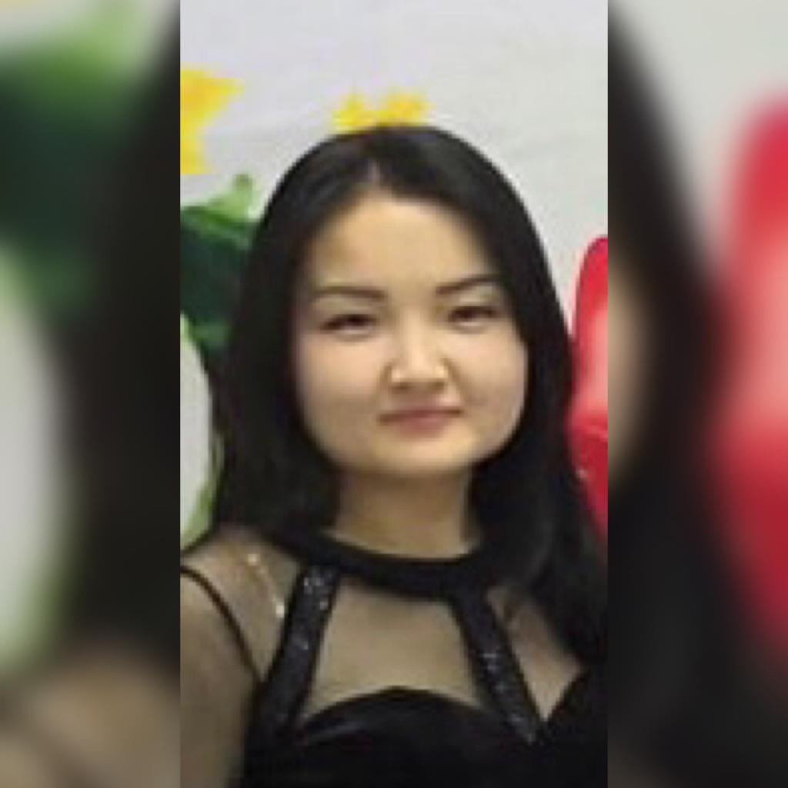
Әдіс бірлестігінің жетекшісі
Нурмагамбетова Аяжан Калымбековна
Қазақ тілі мен әдебиеті пәнінің мұғалімі ,
Педгог - модератор

Slide 9



Slide 10
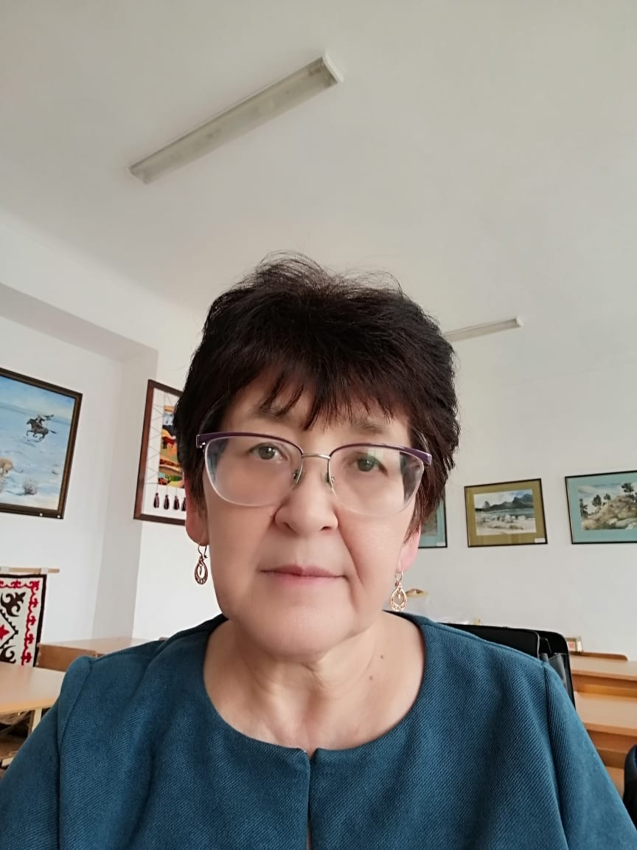
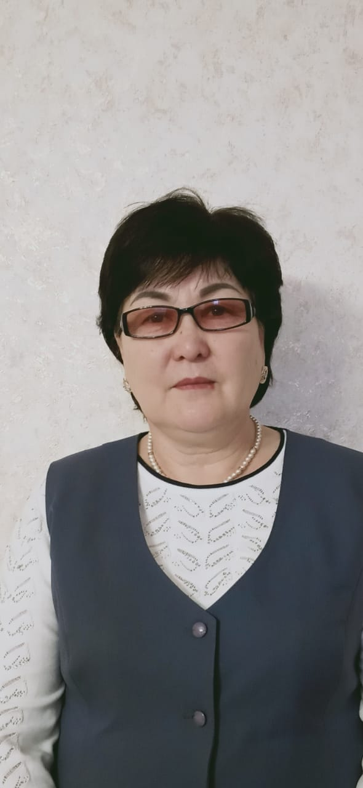
Ельбергенова Айгуль Досымбековна
Қазақ тілі мен әдебиет пәнінің мұғалімі
Педагог-зерттеуші
Султанова Алмагуль Госмановна
Қазақ тілі мен әдебиет пәнінің мұғалімі

Slide 11
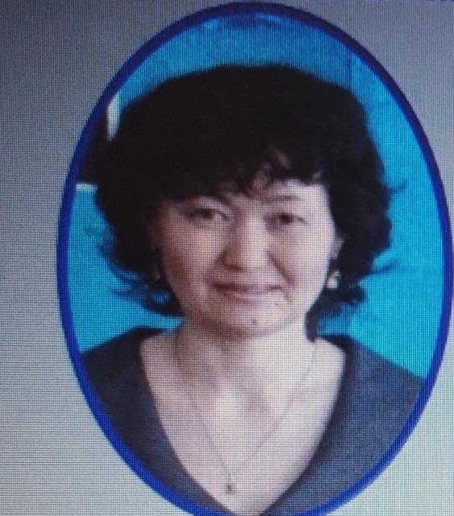
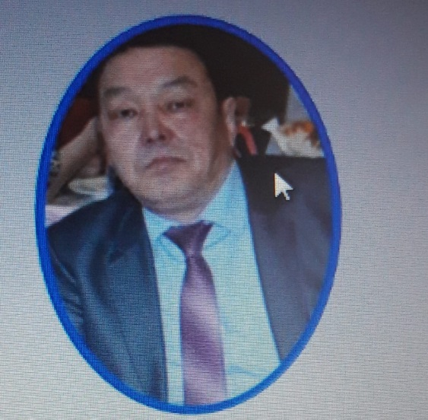
Мугжанова Жазира Сабыровна
Қазақ тілі мен әдебиет пәнінің мұғалімі
Педагог-сарапшы
Кожагельдин Марат Молдагулович
Қазақ тілі мен әдебиет пәнінің мұғалімі
Педагог-зерттеуші

Slide 12
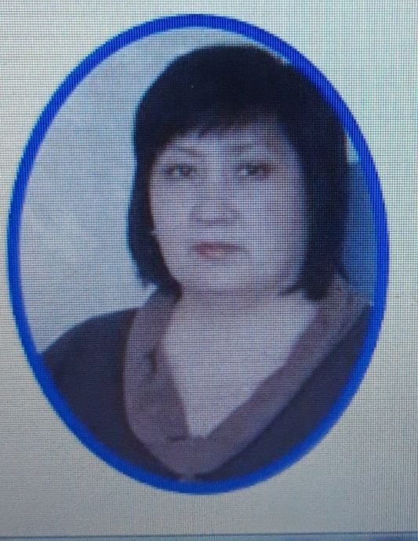
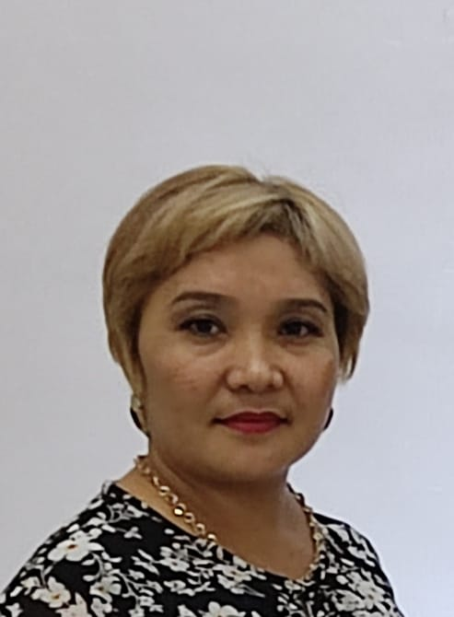
Саденова Гүлнар Шөптібайқызы
Қазақ тілі мен әдебиет пәнінің мұғалімі
Педагог-зерттеуші
Ескендирова Балкүміс Болатханқызы
Қазақ тілі мен әдебиет пәнінің мұғалімі
Педагог-сарапшы

Slide 13
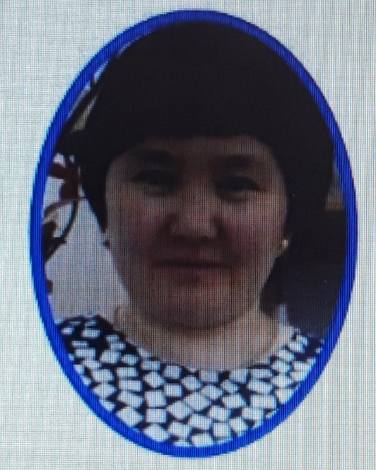
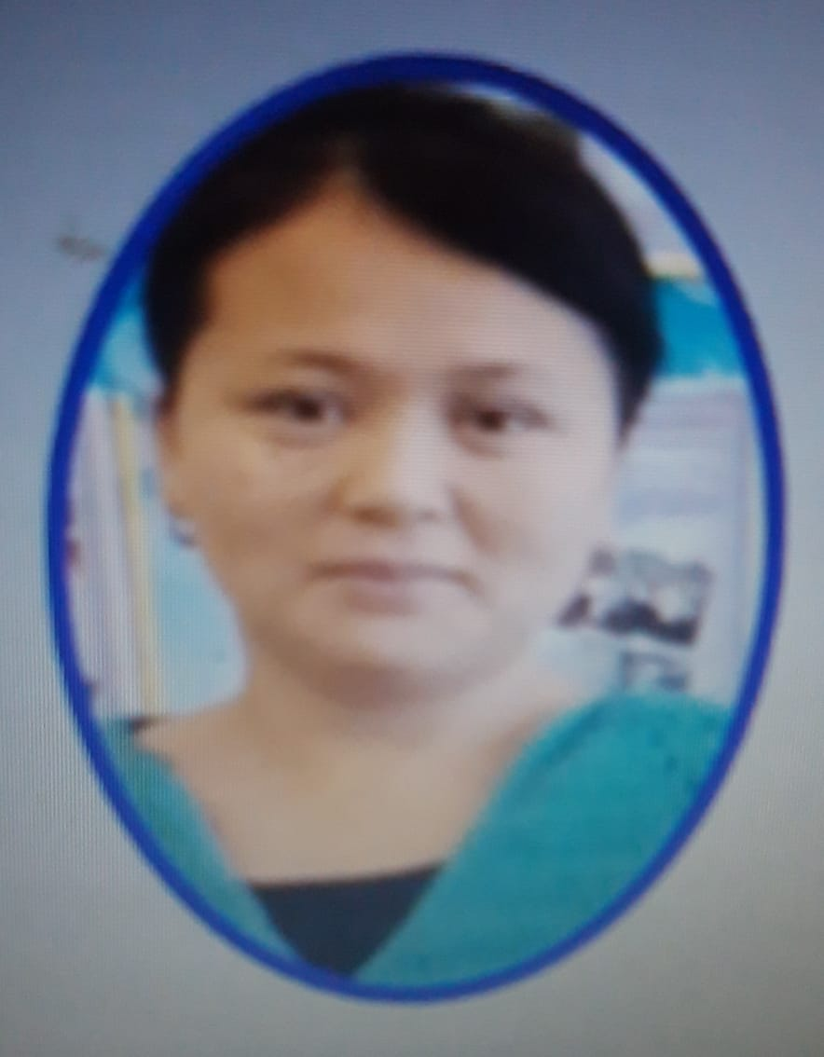
Қожабаева Дидар Жасқайратовна
Қазақ тілі мен әдебиет пәнінің мұғалімі
Бірінші санатты
Какей Кульзира
Қазақ тілі мен әдебиет пәнінің мұғалімі
Педагог-модератор

Slide 14
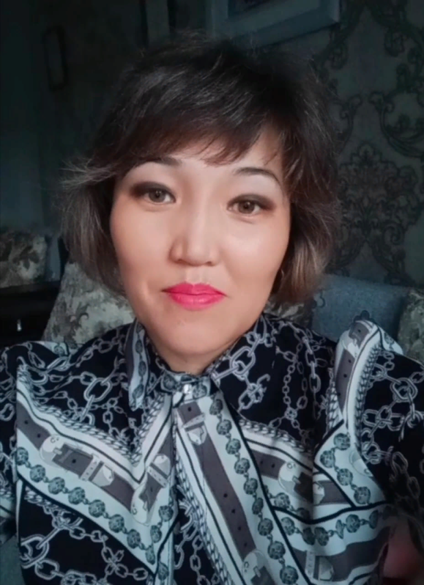

Жакупова Гульмира Талгатовна
Қазақ тілі мен әдебиеті пәнінің мұғалімі ,
Педгог - сарапшы
Сабитова Айжан Бахытбековна
Қазақ тілі мен әдебиет пәнінің мұғалімі
Педагог-модератор

Slide 15
Қазақ тілі мен әдебиеті әдістеме бірлестігі мұғалімдерінің
әдістемелік тақырыбы
№ | Мұғалімнің аты-жөні | Мұғалімнің жеке проблемасы
1 | Ельбергенова Айгуль Досымбековна | Сын тұрғысынан ойлау технологиясы арқылы оқушылардың шығармашылық қабілеттерін дамыту
2 | Мугжанова Жазира Сабыровна | Қазақ тілі сабағында ойын түрлері арқылы оқушылардың ықыласын, ынтасын, қызығушылығын арттыру
3 | Кожагельдин Марат Молдагулович | Қазақ тілі мен әдебиеті сабағында өзге ұлт өкілдерінің мемлекеттік тілді оқып үйренуге қызығушылығын арттыру
4 | Жакупова Гулмира Талғатовна | Жаңа технологияларды ұлттық педагогика негіздерімен байланыстыра оқыту
5 | Нурмагамбетова Аяжан Калымбековна | Қазақ тілі сабағында интербелсенді әдіс-тәсілдерді қолдану жолдары
6 | Султанова Алмагуль Госмановна | Оқытудың белсенді әдіс-тәсілдері арқылы оқушы шығармашылығын жетілдіріп, білім сапасын арттыру. 2018-2023
7 | Саденова Гульнар Шоптибаевна | Оқу үрдісінің жаңа әдістерін қолдану арқылы оқушылардың шығармашылық қабілеттерін дамыту. 2018-2023
8 | Кожабаева Дидар Жаскайратовна | Оқушыларды дамыта оқытудың жаңа технологияларын пайдалана отырып, шығармашылыққа баулу. 2018-2023

Slide 16
Қазақ тілі мен әдебиеті әдістеме бірлестігі мұғалімдерінің әдістемелік тақырыбы
9 | Какей Күлзира | Коррекциялық сынып оқушыларының сөйлеу тілін дамыту және оның бұзылуының теориялық негіздері
10 | Нурбаева Айнұр Ескендировна | Жаңа технологиялар арқылы оқушылардың тіл байлығын дамыту, шығармашылық белсенділігін арттыру
11 | Сабитова Айжан Бахытбековна | Жаңа технологияларды пайдалану арқылы оқушы білімін жетілдіру.

Slide 17
Білім мазмұнын жаңарту бағдарламасы бойынша курс өткен мұғалімдер тізімі:
Мұғалімнің аты-жөні | Сертификат- тың № | Қай жылы өтті, қайда өтті (ПШО, «Өрлеу», т.б.)
Какей К. | №0000044 | «Өрлеу»-2018ж 26.03
Мугжанова Ж.С. |  | «Өрлеу»-2018ж 26.03
Нурмагамбетова А.К. | № 0064771 | «Өрлеу»-2018ж 26.03
Жакупова Г.Т. | 11.05.2018ж. №001297; Критериальное оценивание для учителей общеобразовательных школ Республики Казахстан 16.08.2019г. сс789307 | «Өрлеу»-2018ж 26.03
Ельбергенова А.Д. |  | «ЦПМ»-2018ж

Slide 18
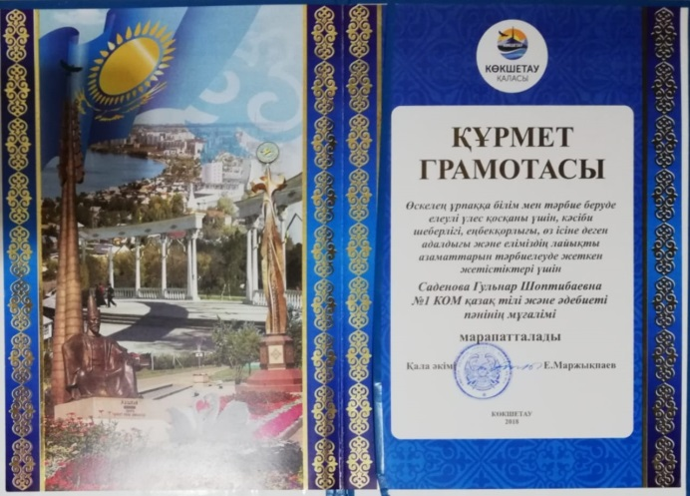
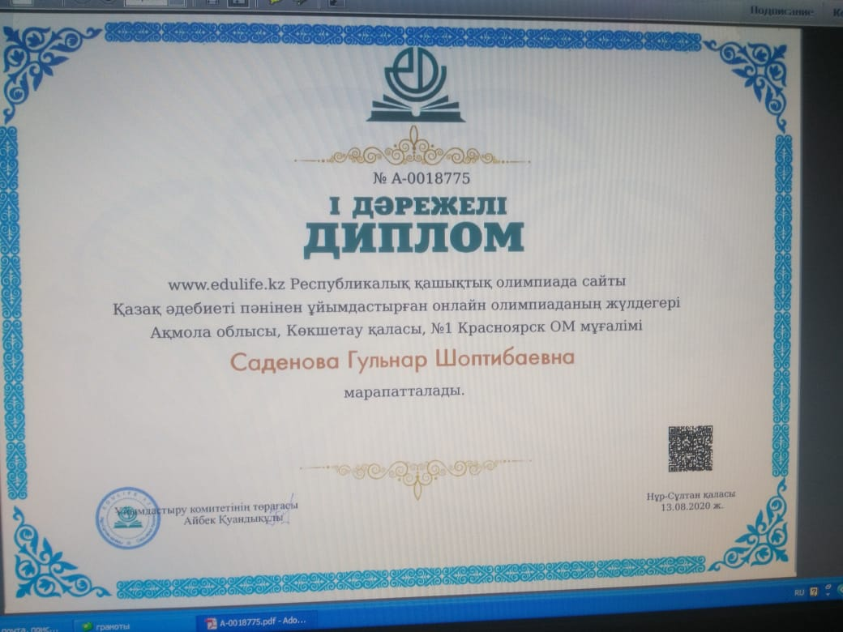
БІЗДІҢ ЖЕТІСТІКТЕР

Slide 19
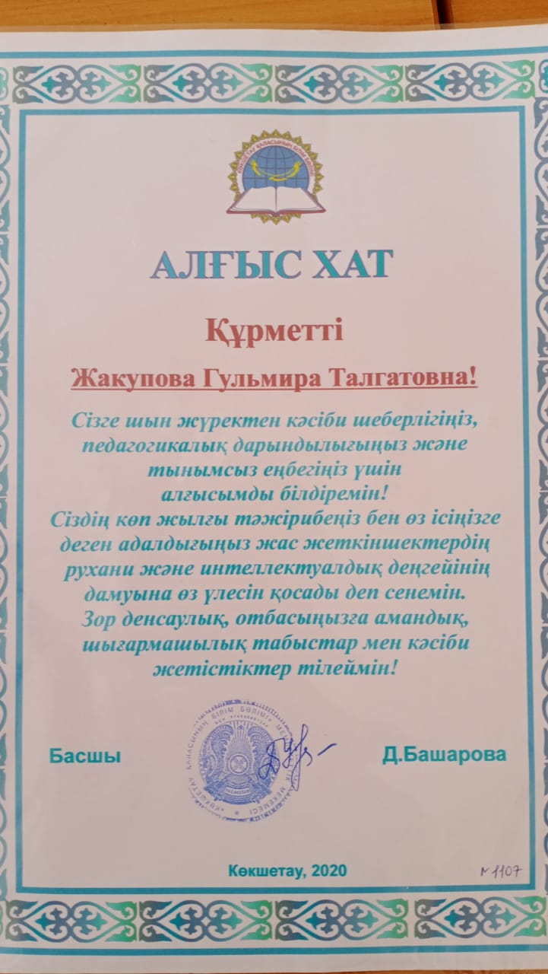
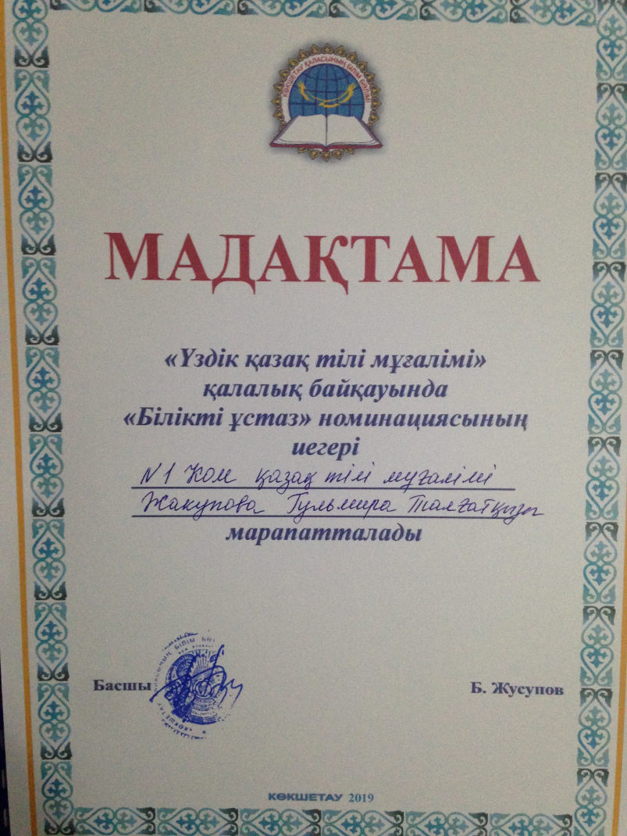
БІЗДІҢ ЖЕТІСТІКТЕР

Slide 20

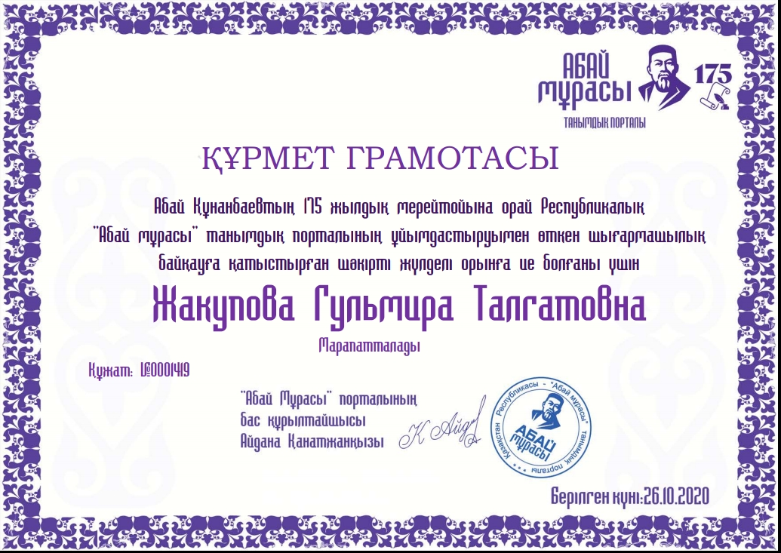
БІЗДІҢ ЖЕТІСТІКТЕР

Slide 21

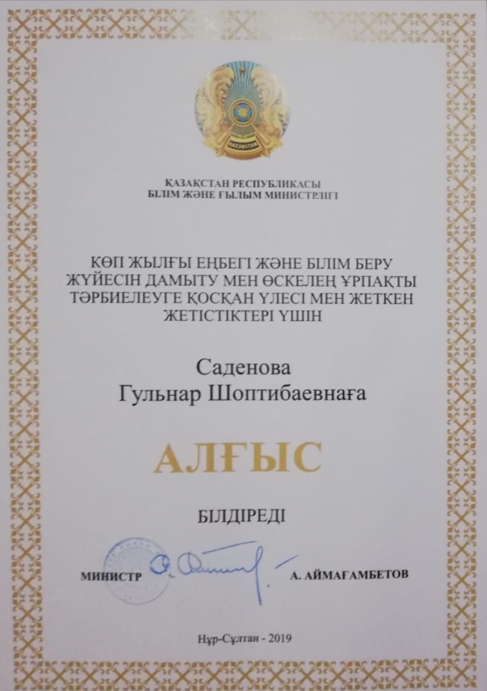
БІЗДІҢ ЖЕТІСТІКТЕР

Slide 22

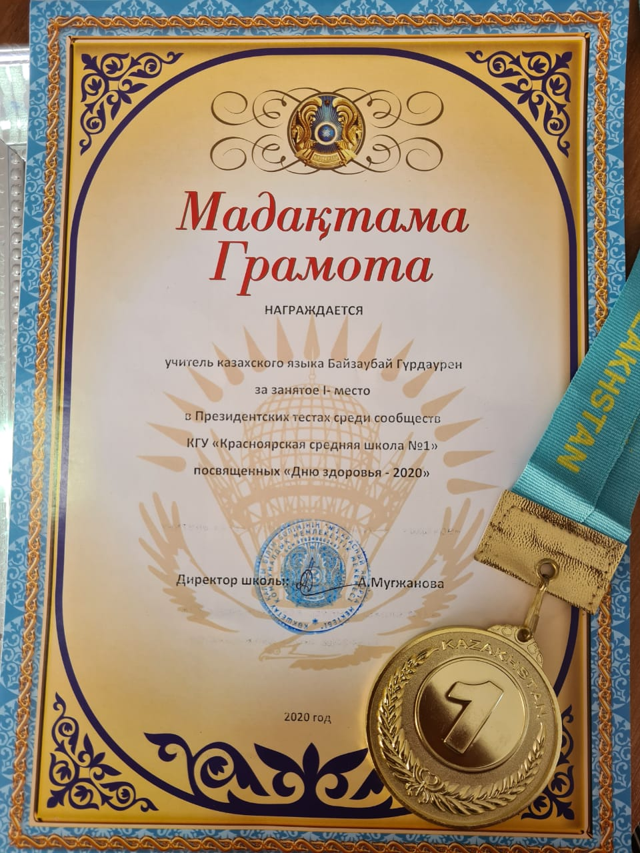
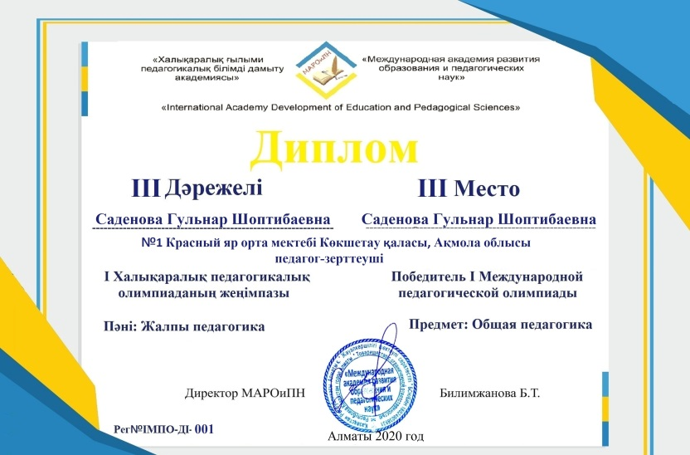
БІЗДІҢ ЖЕТІСТІКТЕР

Slide 23


Slide 24
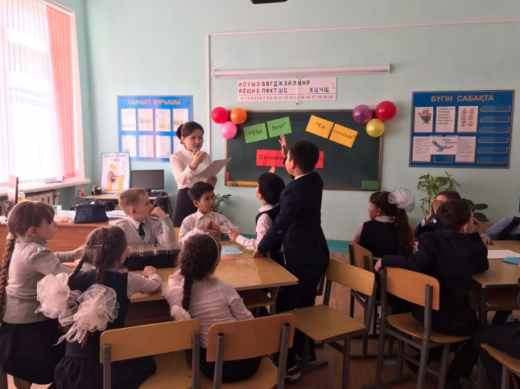
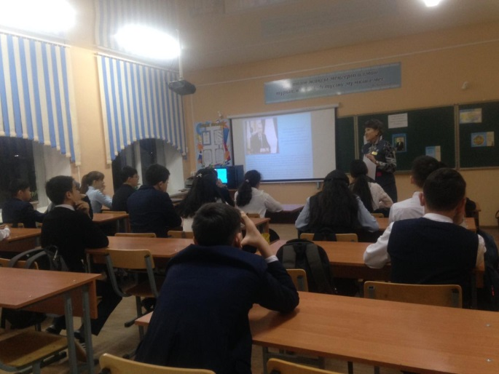
АШЫҚ САБАҚТАР

Slide 25
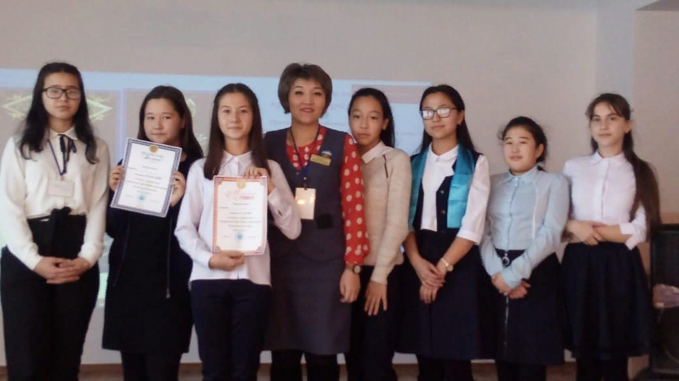
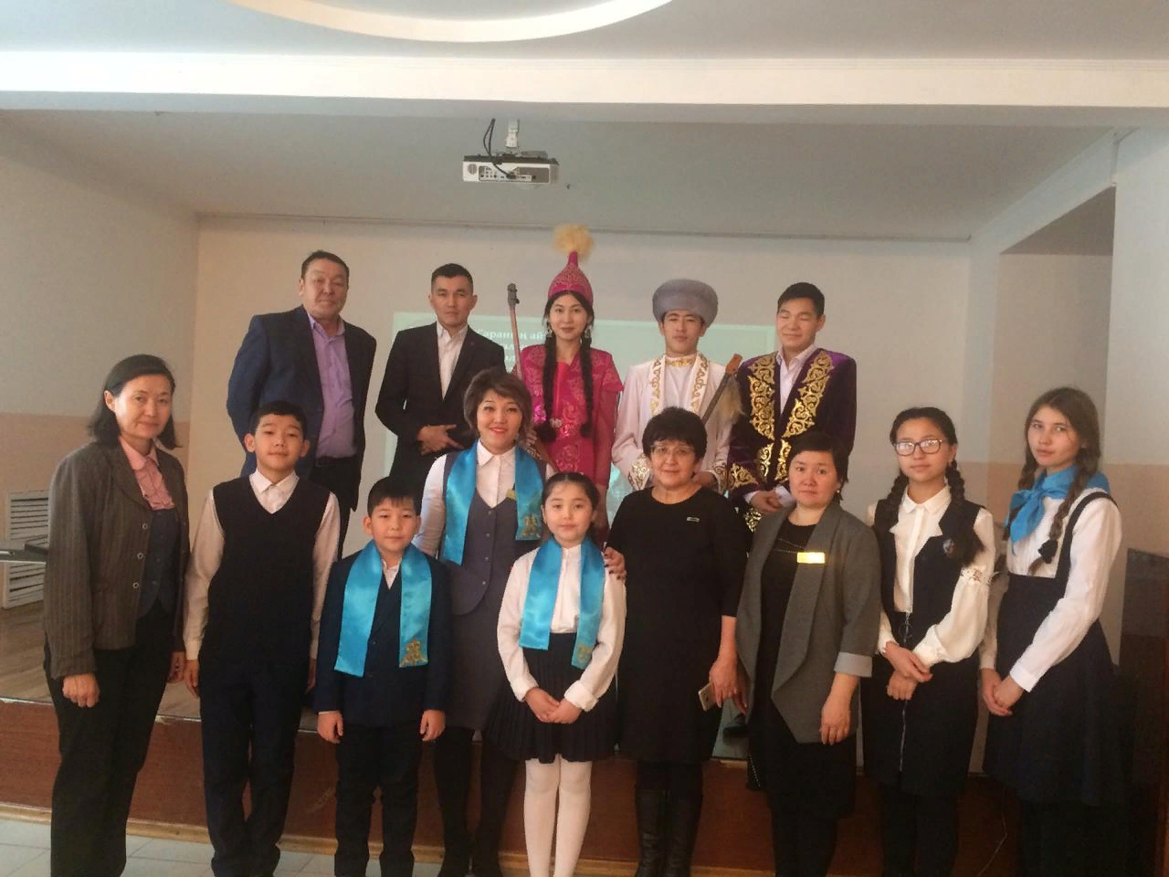
АШЫҚ САБАҚТАР

Slide 26
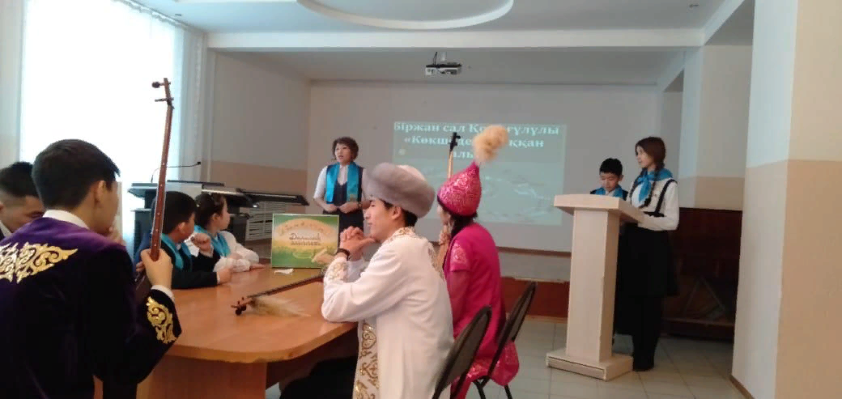
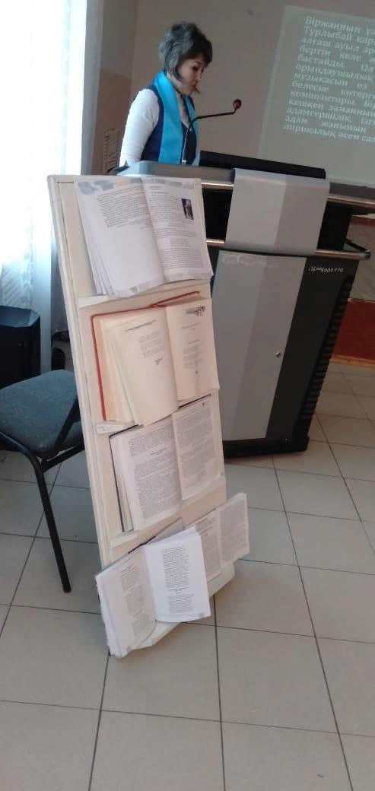

Slide 27
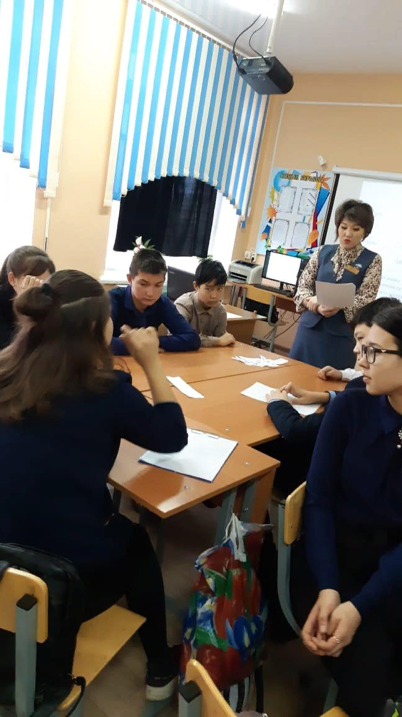
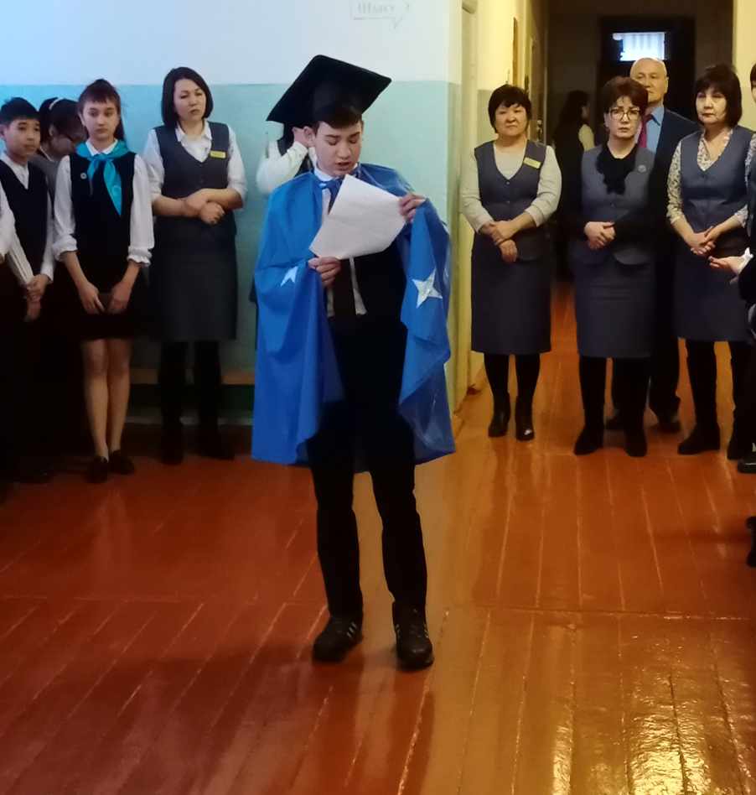
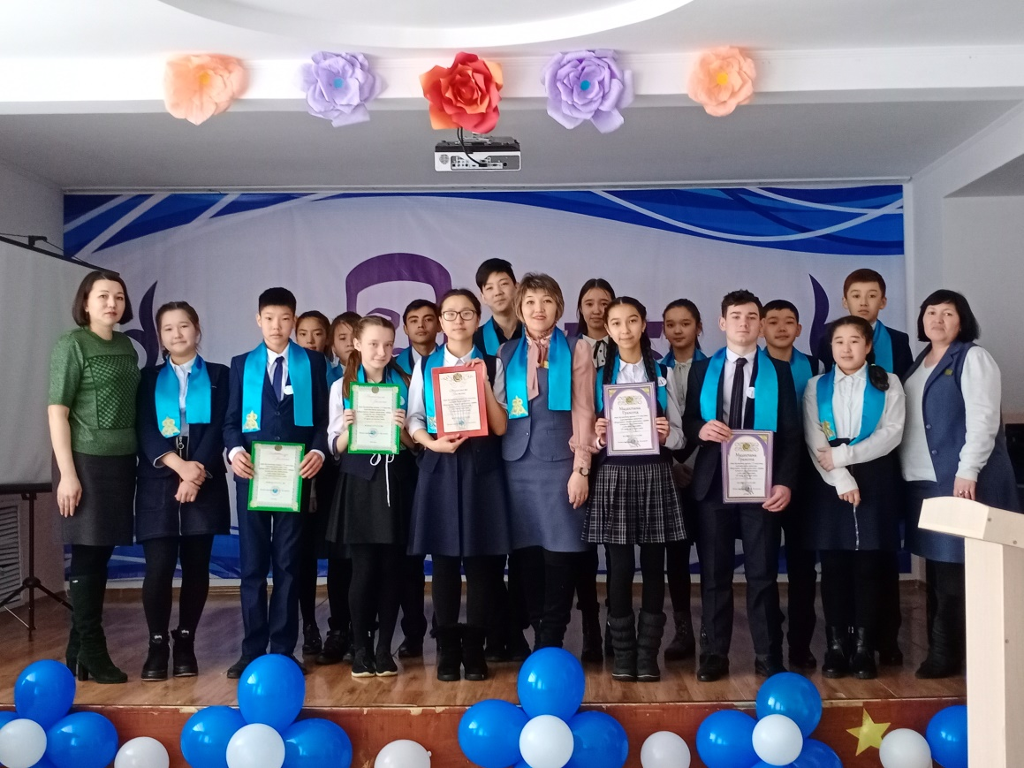

Slide 28
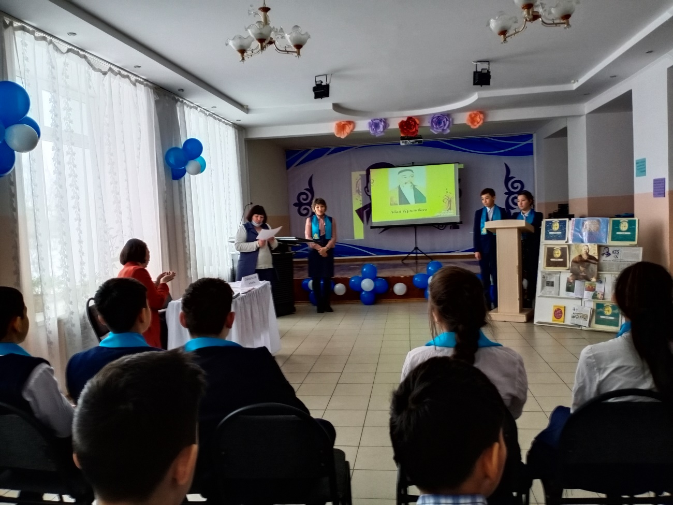
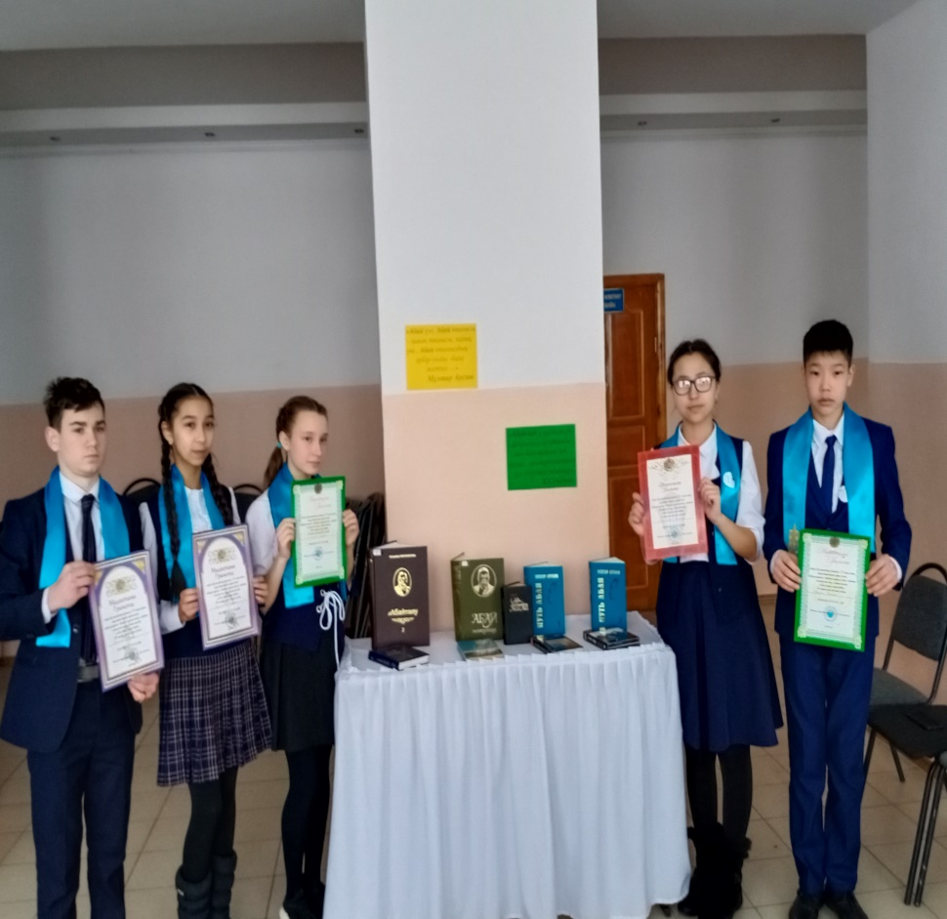
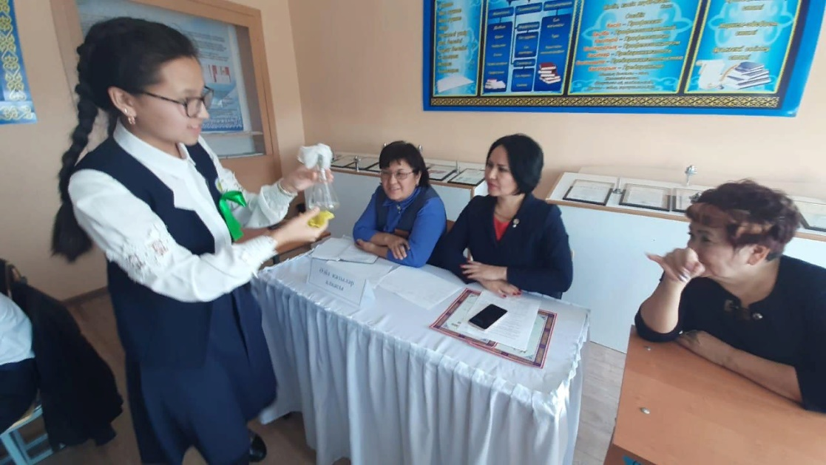

Slide 29
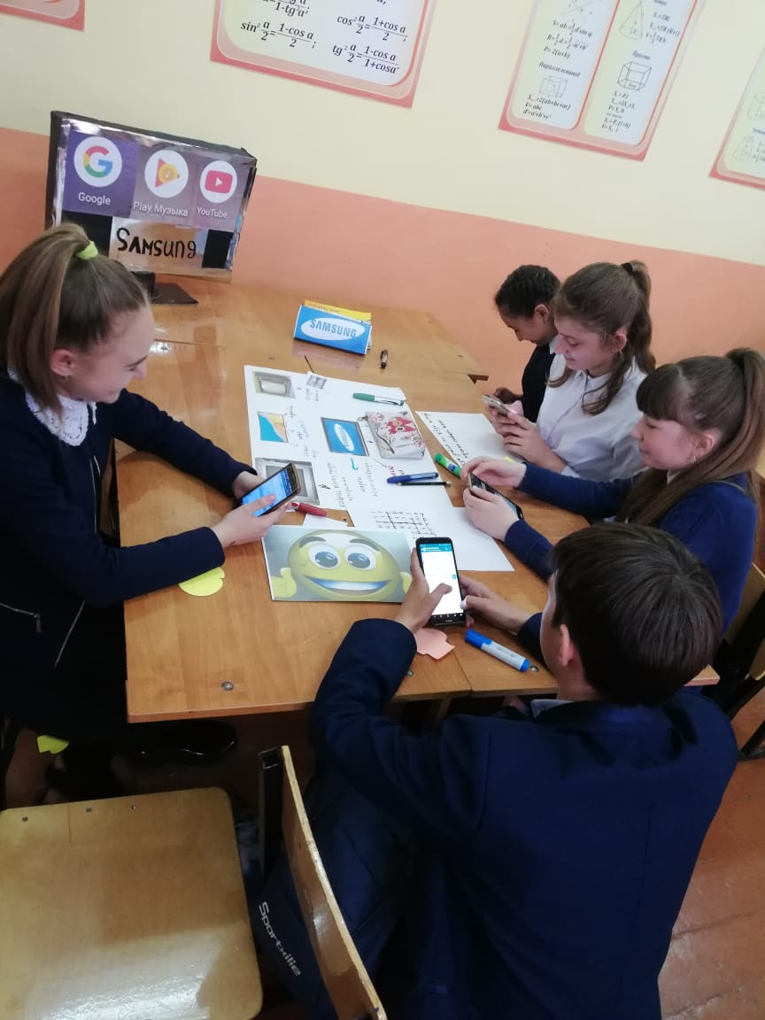
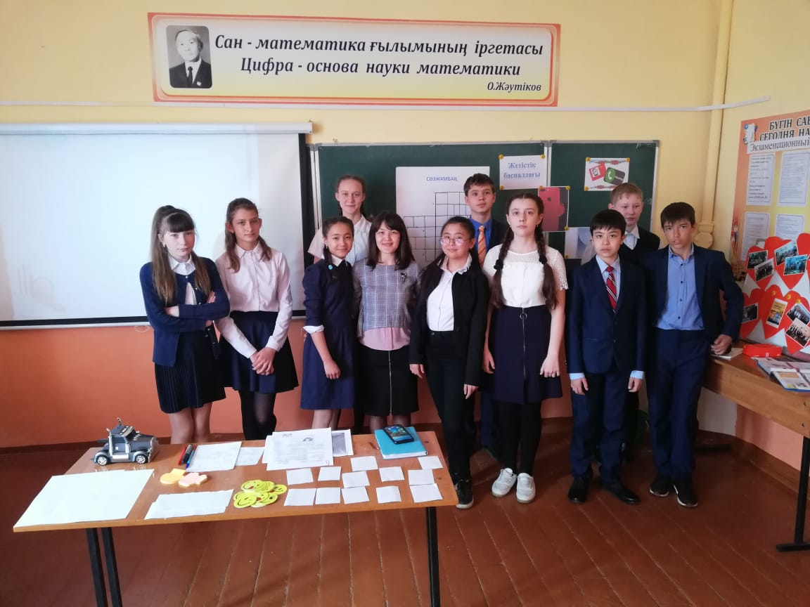
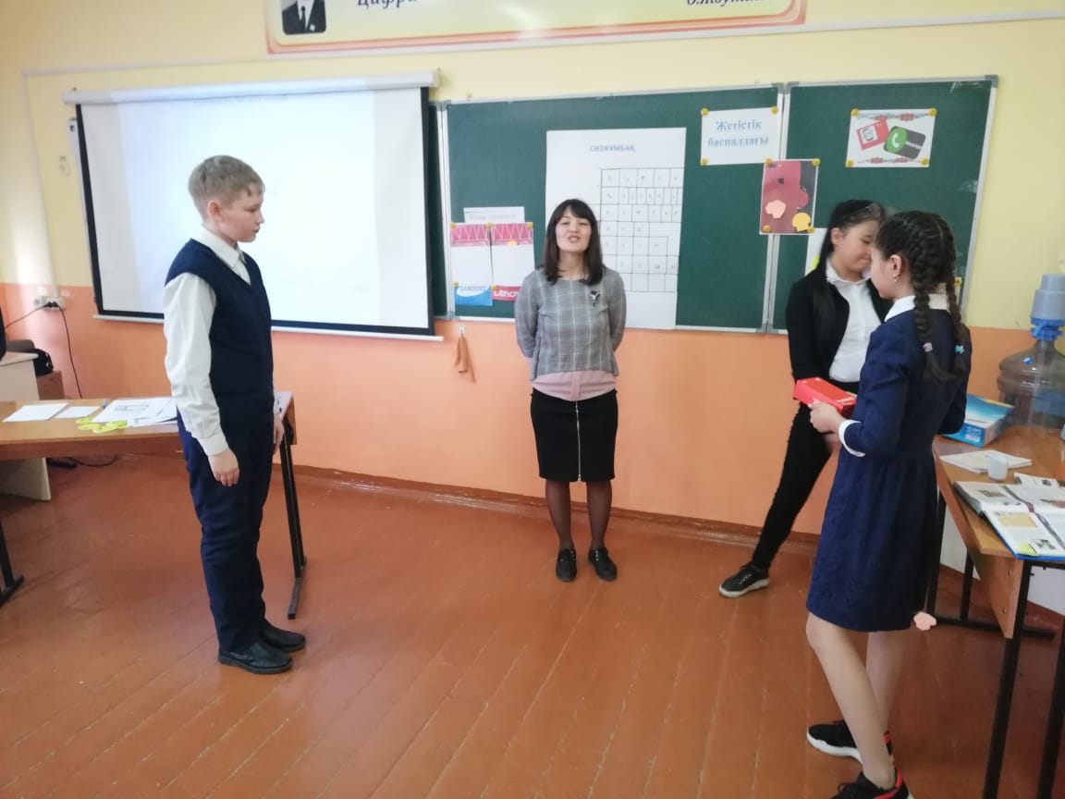
АШЫҚ САБАҚТАР

Slide 30
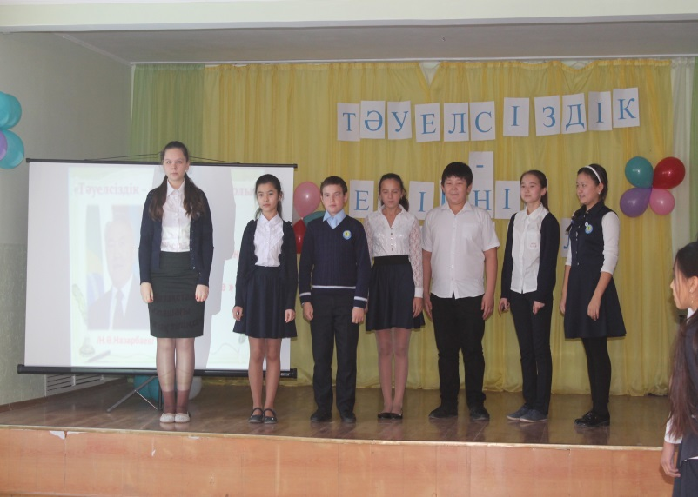
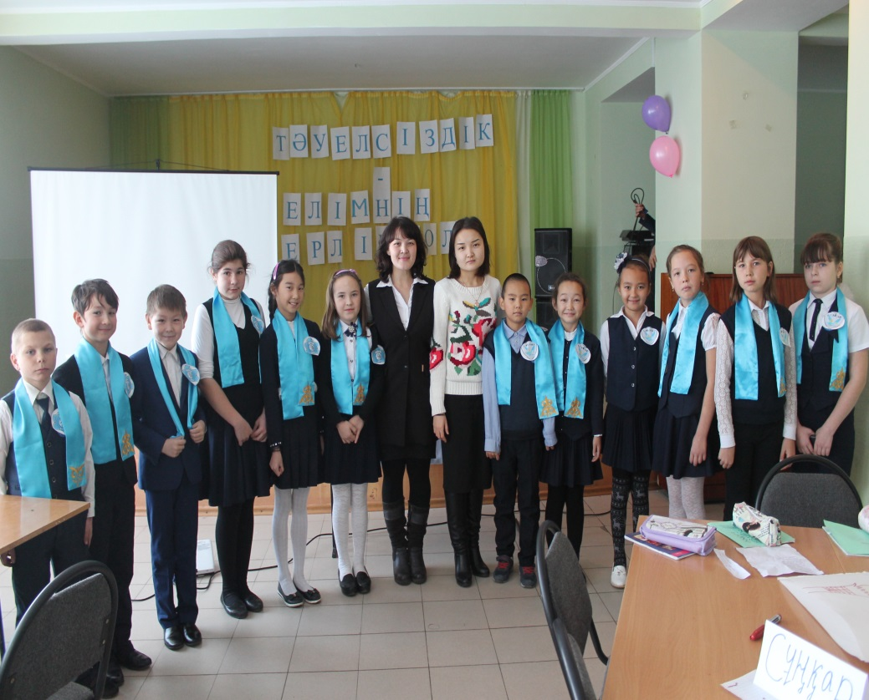
С ЫНЫПТАН ТЫС ІС-ШАРАЛАР

Slide 31
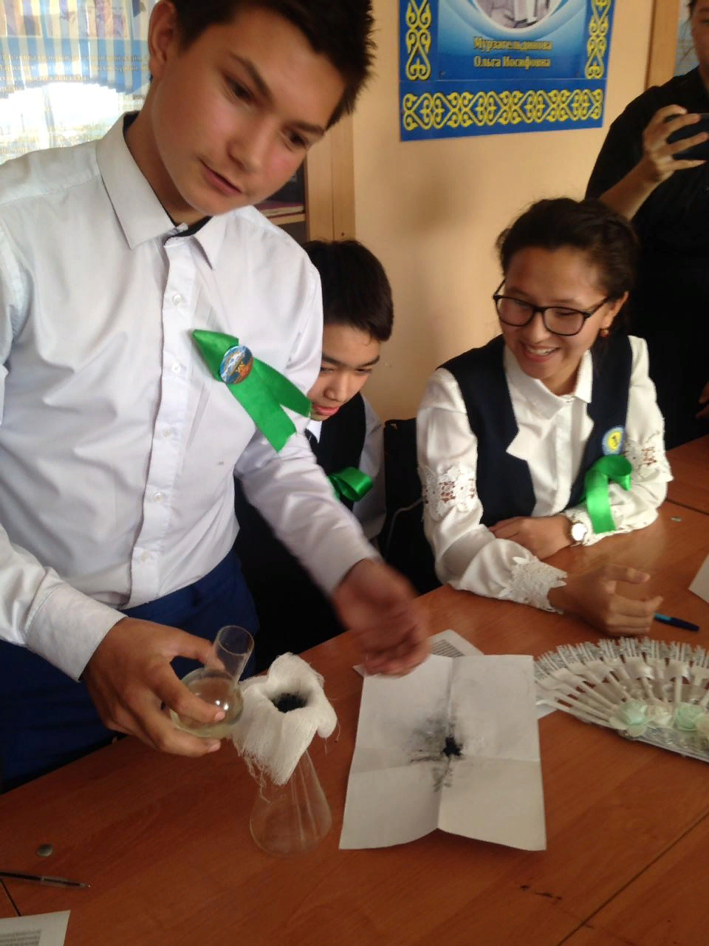
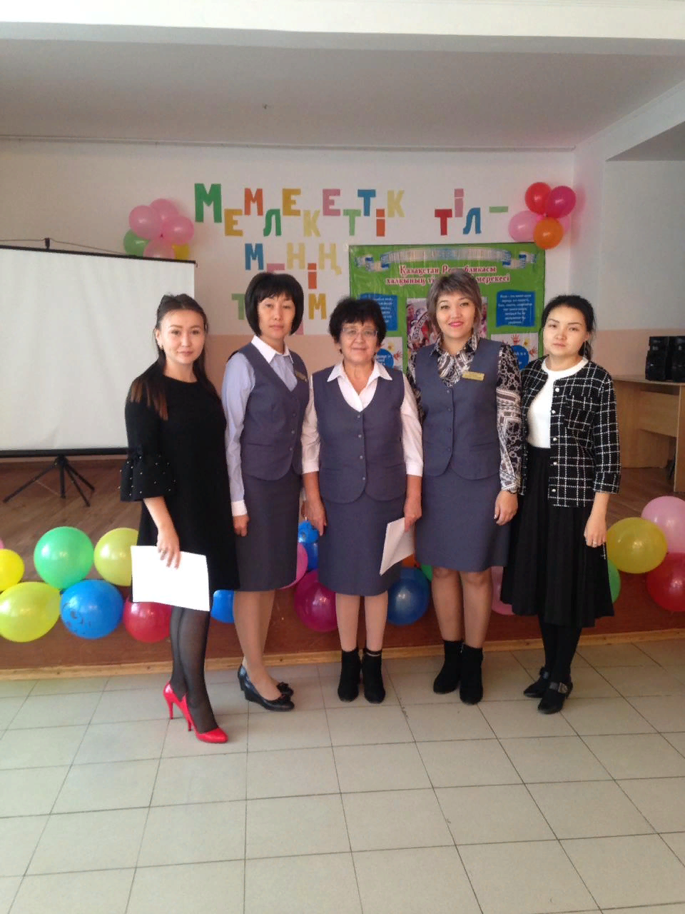

Slide 32

Назарларыңызға үлкен рахмет!!!

